Slide 1
Школа Минпросвещения России: от совокупности инициатив к системности результатов

Slide 2
Общий тренд на стандартизацию
РОССИЙСКАЯ ФЕДЕРАЦИЯ
ФЕДЕРАЛЬНЫЙ ЗАКОН
О стандартизации в Российской Федерации
Принят Государственной Думой 19 июня 2015 года
Одобрен Советом Федерации 24 июня 2015 года

Slide 3
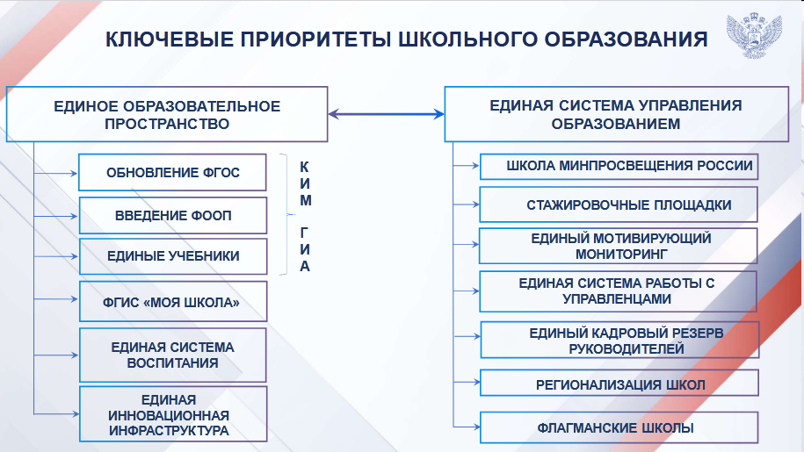
Из выступления руководителя регионального органа управления образованием

Slide 4
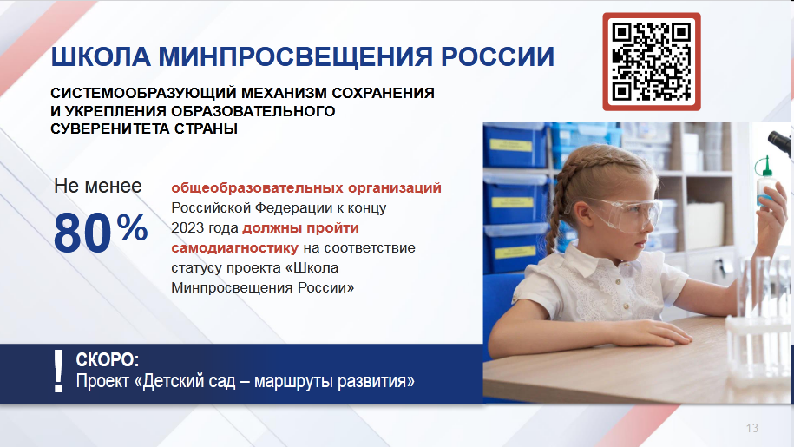

Slide 5
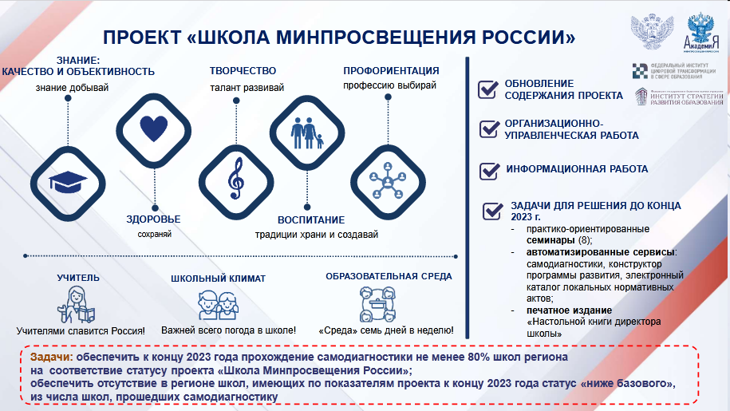

Slide 6
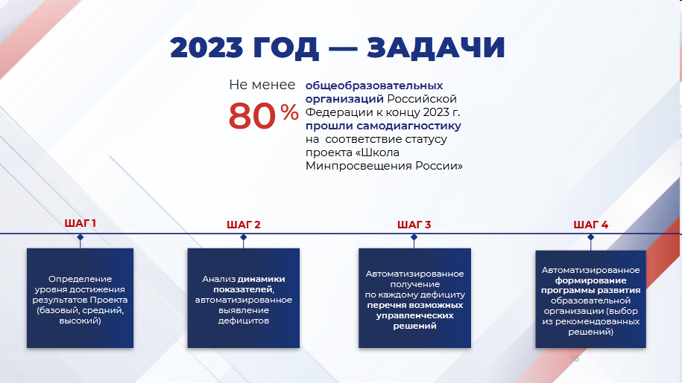

Slide 7


Slide 8
Управлять качеством образования – управлять качеством данных
программно-методическое обеспечение
данные
кадры
финансы
материально-техническое
оснащение

Slide 9




От Big data к Smart big data
Доказательное управление –
принятие управленческих решений на основе:
фактов
результатов мониторинга
диагностических исследований
сбора и анализа данных

Slide 10
ФЕДЕРАЛЬНЫЙ ЗАКОН
О внесении изменений в статьи 97 и 98 Федерального закона "Об образовании в Российской Федерации"
Принят Государственной Думой 25 июля 2023 года
Одобрен Советом Федерации 28 июля 2023 года
30. Государственная информационная система "Федеральная информационная система оценки качества образования" формируется посредством сбора, обработки и анализа сведений, предоставляемых поставщиками информации.
32. Поставщиками информации для размещения в государственной информационной системе "Федеральная информационная система оценки качества образования" являются организации, осуществляющие образовательную деятельность и принимающие участие в мероприятиях по оценке качества образования.

Slide 11
Методология мотивирующего мониторинга
Получение полной и достоверной информации —
основа принятия эффективных управленческих решений
в системе управления качеством образования

Slide 12
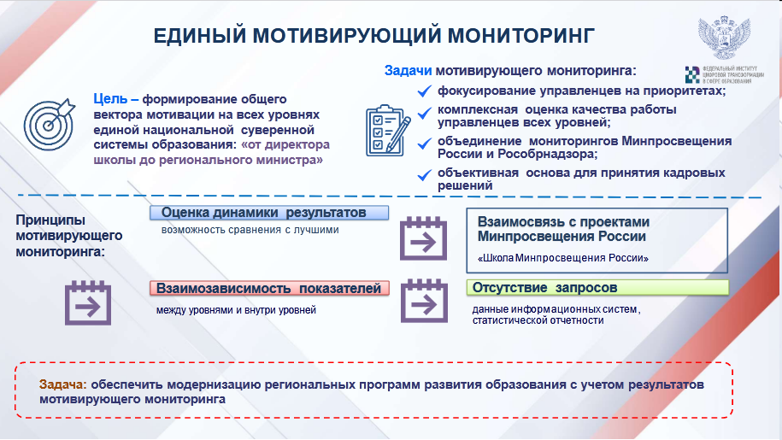

Slide 13
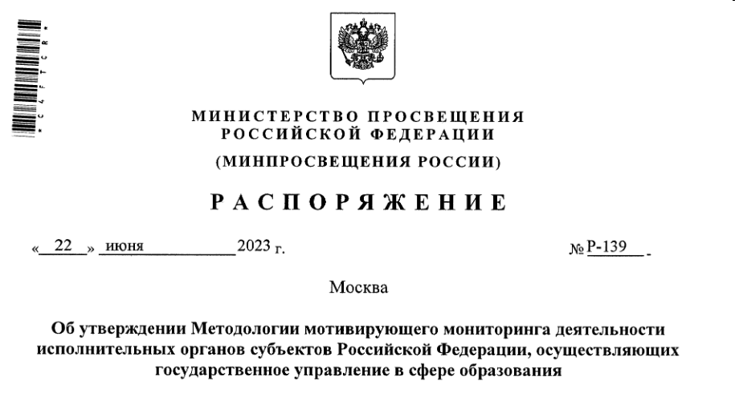

Slide 14
Направления оценки данных мониторинга
Эффективность управленческих решений руководителя ОУ по:
Непрерывному созданию условий для достижения высоких результатов качества образования
Обеспечению положительной динамики достижения образовательных и воспитательных результатов школьников
Улучшению организации рабочих процессов обеспечения качества образования

Slide 15

Порядок заполнения чек-листа руководителем
Мотивирующий фактор
Показатель результативности
Показатель эффективности
Источник информации (внутри и вне школы)
Функционал сотрудников школы
Приказы о распределении полномочий и ответственности
за руководителями школы

Slide 16
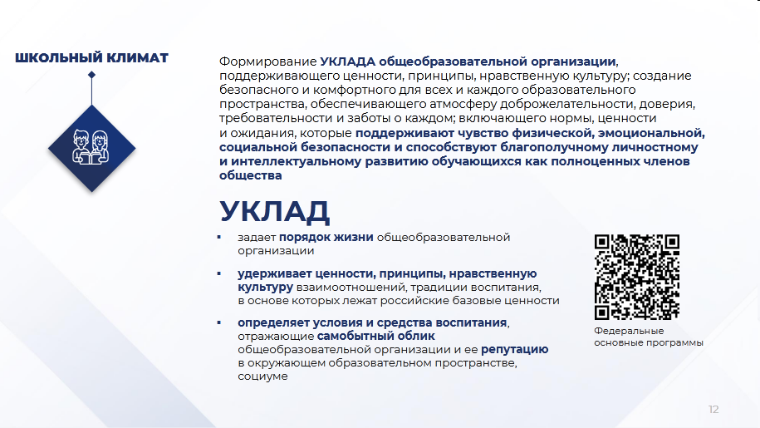

Slide 17
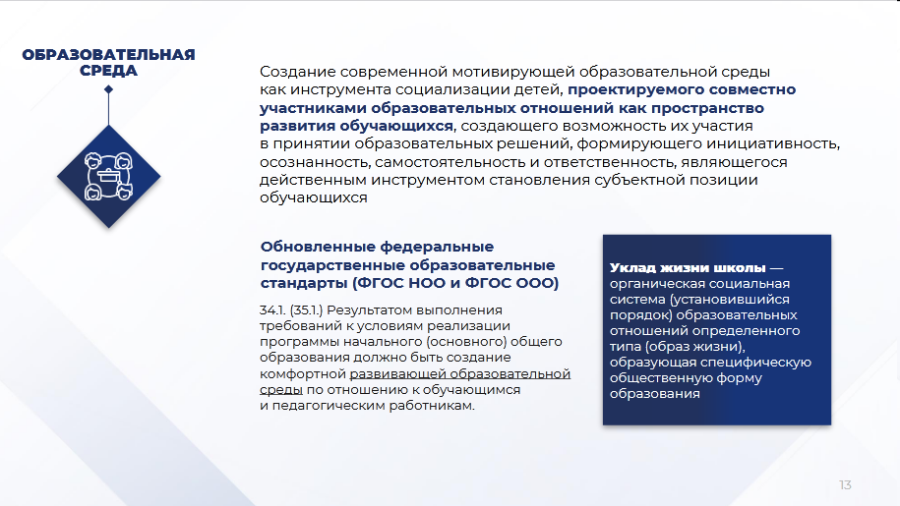

Slide 18
«Два человеческих изобретения можно считать самыми трудными: искусство воспитывать и искусство управлять»
И. Кант

